Slide 1
第3课 古代商业的发展
测试要求
了解“市”的形成与发展 知道主要的商业城市和商帮

Slide 2
一、重农抑商下的古代商业
1.商朝：商朝人以善于经商著称，后世称从事商业活动的人为 “商人”。
2.春秋战国：官府控制商业的局面被打破，各地出现许多商品市场和拥有雄厚资产的大商人。
3.秦汉：商业发展受时间、地点限制，商业总体水平不高。
4.隋唐：都市商业和农村集市贸易得到发展；柜坊和飞钱相继问世。

Slide 3
5.宋元。
（1）特点：空前繁荣，商业环境相对宽松。
（2）宋代：商品种类增加，出现纸币“交子”，商税收入成为重要财源。
（3）元代：大都成为国际性的商业大都会。
交子产生于四川，流通地区也主要是四川。四川当时使用铁钱。分量重、价值低。不便于流通和随身携带，特别是给大宗贸易造成巨大困难。据记载一匹罗卖铁钱两万，铁钱两万重500斤。纸币交子应运而生。

Slide 4
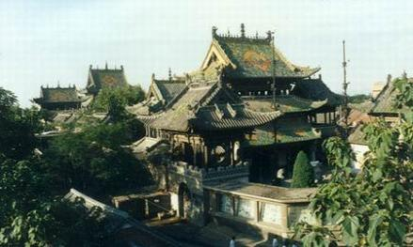
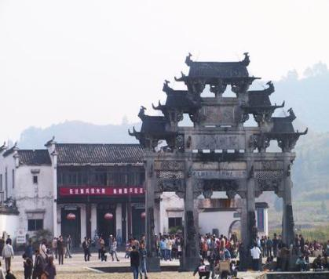
6.明清。
（1）商业繁荣，大量农副产品进入市场，成为商品。
（2）区域间长途贩运贸易发展较快，货币的作用越来越大。
（3）出现了地域性的商人群体，叫做“商帮”，实力最强的是徽商和晋商。
河南南阳的山陕会馆
徽文化“滋养”百年徽商

Slide 5
二、市的变迁和城市的发展
唐长安城分为宫城、皇城与外廓城三部分。在外廓城中，有十二条南北大街和十四条东西大街，将全城分割成108坊，坊主要是住宅区。坊以外有东西两市，占有四坊之地，坊与市用土墙隔开，坊门按规定时间开启，天明时打开，傍晚关闭，夜晚禁绝商业活动。市中有市会办公的官衙，市会负责对整个市进行管理。

Slide 6
请总结一下，宋朝以前城市商业有何特点？
1.市的变迁。
（1）宋朝以前：特定位置设市，市四周有围墙与民居严格分开；官府设市令或市长，对市场交易严格管理；按时开市、闭市。
（2）宋朝时期：坊和市的界限被打破，城郊、乡村的“草市”（是指离城较远，交通便利的地点自然形成的民间集市） 更加普遍；出现汉口镇、佛山镇、景德镇、朱仙镇四大商业名镇；旧时日中为市的经营时间限制被打破；交易活动不受官府直接监管。

Slide 7
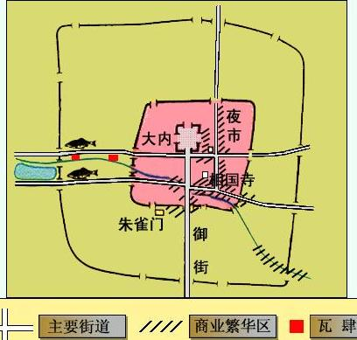
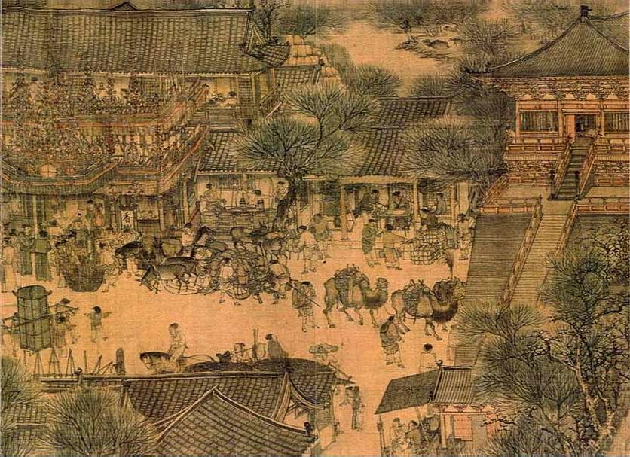
北宋汴京城
清明上河图 张择端

Slide 8
2.隋唐以后，为什么中国古代的城市得以迅速发展？其主要表现如何？
（1）原因：丝绸之路的开通，大运河的开凿，经济重心的南移等。
（2）表现。
①长安、洛阳、开封、临安、大都等大城市，既是不同时期的政治中心、军事重镇，也是著名的商业中心。
②扬州、成都等南方城市空前繁荣，成为当时最繁荣的大都会，出现“扬一益二”的说法。

Slide 9
1．(2013·江苏高考)清前期《望江南百调》唱道：“扬州好，侨寓半官场，购买园亭宾亦主，经营盐、典仕而商，富贵不归乡。”材料反映了( ) A．仕商身份界限完全打破 B．商业发展改变社会风气 C．地方商业均由官员经营 D．政府摒弃传统抑商政策

Slide 10
2．(2016·苏锡常镇一模)汉代京师长安的商业区有九市，“九市开场，货别隧分”。洛阳的商业市场有三市，“金市在大城西，羊市在大城南，马市在大城东”。在汉代不仅京师，一些名都和郡县也都设有市。下列关于汉代商业发展的说法，正确的是( )
①商业活动突破空间限制 ②城市商业活动比较繁荣
③政府开始鼓励商业发展 ④商品分区排列和出售
A．②④ B．①② C．③④ D．①③

Slide 11
3．《唐会要·卷八十六》记载：“六年七月敕：如闻十六宅置宫市以来，成弊既久，须有改移。自今以后，所出市一物以上，并依三宫直市，不得令损刻百姓。”这说明唐代( )
A．“重农抑商”政策松动 B．政府加强市场管理
C．着手打破坊市界限
D．商品经济高度发达

Slide 12
4．北宋时期，四川出现世界最早的纸币——交子。南宋、元朝、明朝政府都曾大力推行纸币。可是，纸币都迅速贬值，明朝中期基本放弃纸币。最终，从民间贸易发展起来的、最终获得政府认可的白银作为主要支付手段。这一时期纸币的兴衰表明( )
A．政府对市场的控制遇挫 B．明朝中期商品经济停滞
C．已经出现资本主义萌芽 D．重农抑商政策遭到削弱

Slide 13
5．五代后周世宗诏曰：“(东京)坊市之中，邸店有限，工商外至，络绎无穷。……宜令所司于京城四面别筑罗城，先立标识……今后凡有营葬并草市，并须去标识七里外。其标识内，候宫中擎画，定军营、街巷、仓场、诸司公廨院，务了，即任百姓营造。”由此可见，当时东京城内( )
A．邸店难以满足商帮需求
B．商品交易受官府直接监管
C．商业活动不受空间限制
D．草市场所由政府明确划定

Slide 14
6.（宋）陈元靓在《岁时广记》中记载：“同州以二月二日与八日为市，四方村民毕集，应蚕桑所用，以至车檐、椽木、果树、器用杂物皆至，其值千缗至万缗者。”对此材料理解不正确的是
A．集市商品交易种类繁多
B．定期的集市在乡村出现
C．商品贸易以服务农耕为主
D．市的时间和空间限制被打破

